Slide 1
Organizarea și funcționarea laboratorului de microbiologie. Securitatea biologică
LP 1

Slide 2
Încăperi obligatorii în laboratorul de microbiologie
Camera de recoltare
Camera de sterilizare
Camera de primiri probe
Magazia de depozitare
Grupuri sanitare pentru pacienți și personal medical
Hol cu intrări separate pentru fiecare cameră
Camere de lucru separate pentru fiecare sector:
Bacteriologie
Virusologie
Parazitologie
Micologie
Imunologie

Slide 3
Organizarea laboratorului de microbiologie

Slide 4
Organizarea laboratorului de microbiologie

Slide 5
BSL | Agenți | Practici | Echipament | Facilități (Bariere secundare
1 | Nu se cunosc să producă boli la adulții umaniimunocompromiși | Practici microbiologice standard | Nu sunt necesare | Blat de laborator deschis, obligatoriu chiuvetă
2 | Asociați cu boala umană. Risc la leziuni cutanate, expunerea membranelor, ingestie | Practicile BSL-1 plus : Acces limitat Semne de avertizare Biohazard Precauții Manual de biosiguranță care definește procedurile de decontaminare sau politici de supraveghere medicală | Bariere primare : Hote siguranță clasa I sau II sau alte dispozitive folosite pentru manipularea agenților care pot produce stropiri sau aerosoli Ex: mănuși, halat de protecție, protecția feței | BSL-l plus: • scaune și mobilier non-textile ușor de curățat • autoclav • Stații de spălare ochi
3 | Agenți indigeni sau exotici care pot produce boli severe sau potențial letale și care se pot transmite respirator | Practicile BSL-2 plus: • acces controlat • decontaminarea tuturor deșeurilor • decontaminarea hainelor de laborator înainte de spălare • probe de ser de la personal | Bariere primare : Hote siguranță clasa I sau II sau alte dispozitive folosite pentru manipularea agenților care pot produce stropiri sau aerosoli Ex: mănuși, halat de protecție, protecția feței, protecție respiratorie când este necesar | BSL-2 plus: • separare fizică de coridoarele de acces • chiuvetă de spălat fără utilizarea mâinilor • acces prin uși duble cu închidere automată • aerul de ieșire nu este recirculat • presiune negativă a • Stații de spălare ochi
4 | Agenți periculoși sau exotici cu risc crescut de a pune viața în pericol , infecții care se pot transmite prin aerosoli, sau agenți asemănători cu risc de transmisie necunoscut | Practicile BSL-3 plus: • schimbarea hainelor la intrare • duș la ieșire • toate materialele vor fi decontaminate la ieșirea din laborator | Bariere primare: toate părocedeele se efectuează în hote de siguranță clasa III sau clasa II în combinație cu costum presurizat care să îmbrace întregul corp | BSL-3 plus: • clădire separată sau zonă izolată • admisie și refulare aer dedicate, sistem de vid și de decontaminare

Slide 6
Reguli de biosecuritate în laboratorul de microbiologie
raportarea către instructorul a tuturor scurgerilor de lichide infectate și sticlărie spartă - primirea instrucțiunilor de curățare
cunoașterea metodelor de transfer aseptic
minimizarea sau conținerea producției de aerosoli
spălarea mâinilor înainte și după laboratoare și în orice moment în cvare este suspectată contaminarea
este interzis consumul de alimente sau lichide în laboratorul de microbiologie
dezinfectarea suprafețelor din laborator înainte și la încheierea fiecărei sesiuni de laborator
identificarea și eliminarea corespunzătoare a diferitelor tipuri de deșeuri. Acestea pot fi deșeuri neinfecțioase (ex. Ambalaje) sau deșseuri infecțioase, clasificate la rândul lor în deșeuri netăietoare și tăietoare. Toate aceste tipuri de deșeuri vor fi depozitate în saci separate, cele neinfecțioase în saci de culoare neagră iar cele infecțioase în saci de culoare galbenă cu inscripția “BIOHAZARD”
nu aplicați niciodată produse cosmetice, inclusiv lentile de contact, sau așezați obiecte (degete, creioane) în gură sau atingeți fața

Slide 7
Reguli de biosecuritate în laboratorul de microbiologie
citirea și semnarea unui acord de siguranță de laborator care indică faptul că studentul a citit și înțelege regulile de siguranță ale laboratorului
bune practici de laborator, inclusiv returnarea materialelor în locații adecvate, îngrijirea și manipularea corespunzătoare a echipamentelor și păstrarea banchetei departe de materiale străine
legarea părului lung la spate, purtarea echipamentului personal de protecție (protecție a ochilor, paltoane, încălțăminte închisă; ochelarii pot fi preferați lentilelor de contact) și utilizarea acestor echipamente în situații adecvate
folosind întotdeauna dispozitive adecvate de pipetare și înțelegând că pipetarea cu ajutorul gurii este interzisă
localizarea și utilizarea corespunzătoare a echipamentelor de urgență (stații de spălare a ochilor, truse de prim ajutor, extinctoare, dușuri de siguranță chimică, telefoane și numere de urgență)
raportarea imediată a instructorului a oricărei accidentări
urmarea pașilor corespunzători în caz de urgență

Slide 8
Reguli de biosecuritate în laboratorul de microbiologie

Slide 9
STERILIZAREA ÎN LABORATOR
Metode fizice
Metode chimice

Slide 10
Definirea termenilor
Sterilizarea reprezintă acţiunea prin care toate formele de viaţă microbiană vegetativă sau sporulată sunt omorâte sau îndepărtate de pe o suprafaţă sau dintr-un amestec lichid.
Dezinfecţia este procesul de inactivare a microorganismelor aflate în formă vegetativă. Se realizează cu ajutorul dezinfectantelor.
Termenul de septic se referă la prezenţa microorganismelor patogene în ţesuturile vii, iar cel de aseptic reprezintă absenţa lor din aceste ţesuturi.
Unii agenţi antimicrobieni se pot folosi ca prezervanţi, în scopul distrugerii sau inhibării dezvoltării microbiene din medicamente, seruri, vaccinuri, colire şi alimente. În acest fel sunt prevenite degradarea medicamentelor, alimentelor, precum şi transmiterea infecţiilor prin acestea.

Slide 11
Metode de sterilizare
FIZICE
Agenti gazosi
CHIMICE
Caldura
Radiatii
Vibratiii
Filtrarea
Formadelhida
Oxidul de etilena
Caldura uscata
Flambarea
Aer supraincalzit
Caldura umeda
Fierberea
Autoclavarea
Pasteurizarea
Ultraviolete
Gamma
Ultrasunetele
Agenti lichizi
Alcoli
Aldehide
Fenoli
Halogeni
Metale grele
Agenti tensioactivi
Coloranti

Slide 12
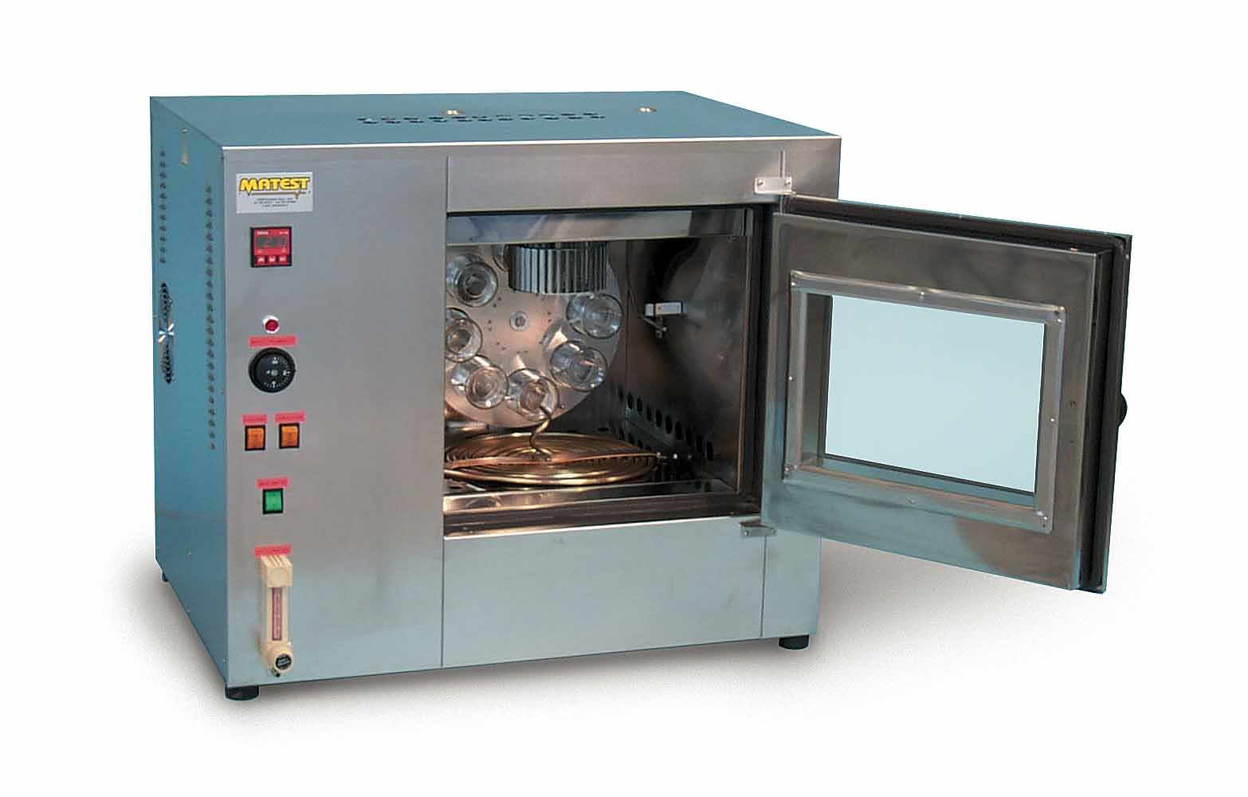
STERILIZAREA CU CĂLDURĂ USCATĂ
ETUVA
Sterilizarea ansei
la bec Bunsen
Sterilizator pentru anse

Slide 13
Sterilizarea prin flambare

Slide 14
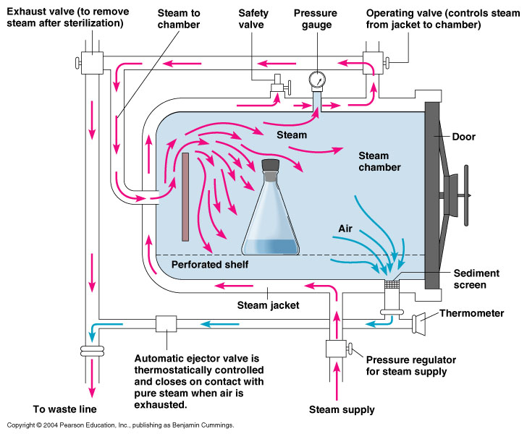
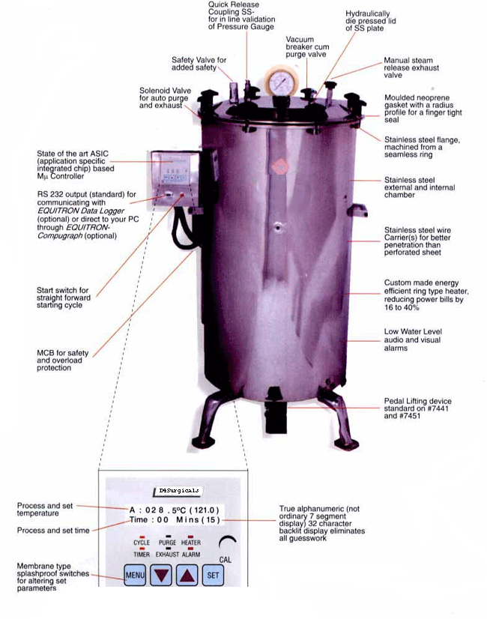
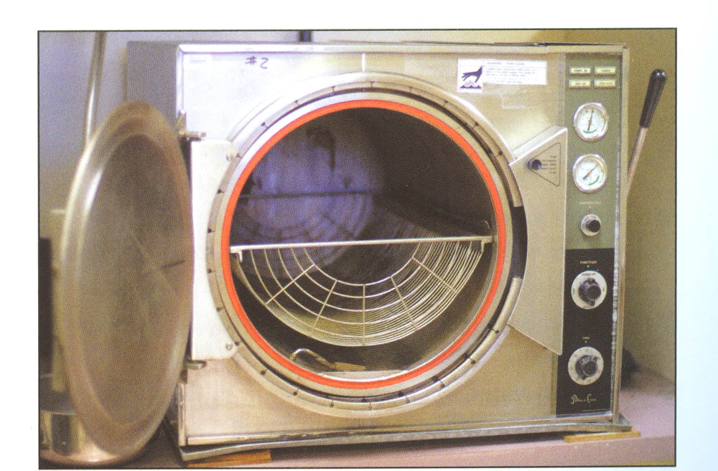
STERILIZAREA CU CĂLDURă UMEDă

Slide 15
Sterilizarea prin autoclavare

Slide 16
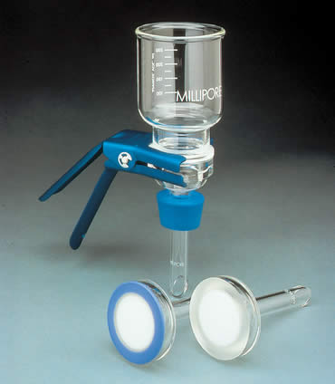
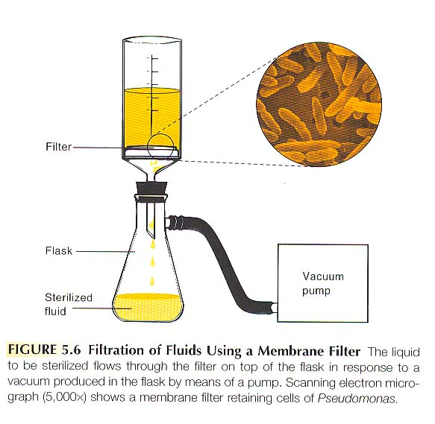
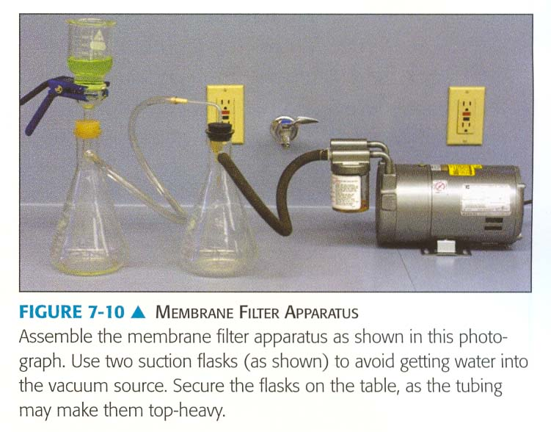
STERILIZAREA
PRIN FILTRARE

Slide 17
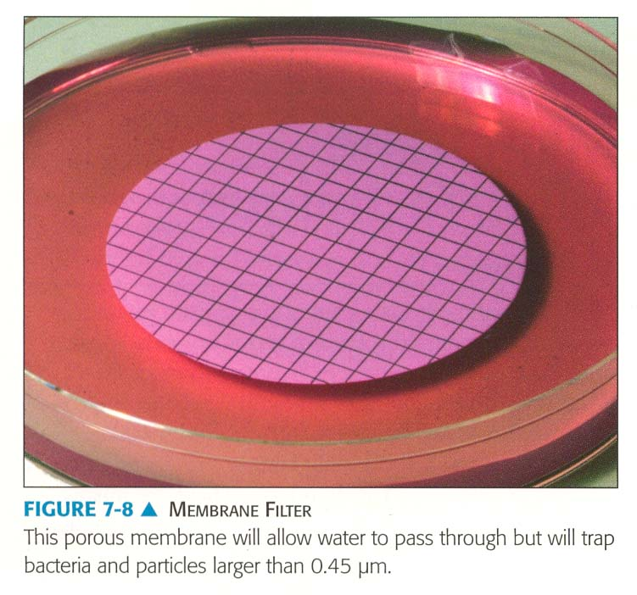
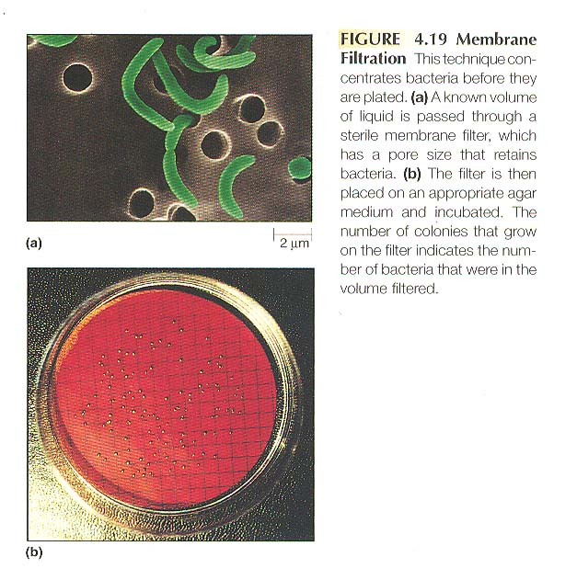
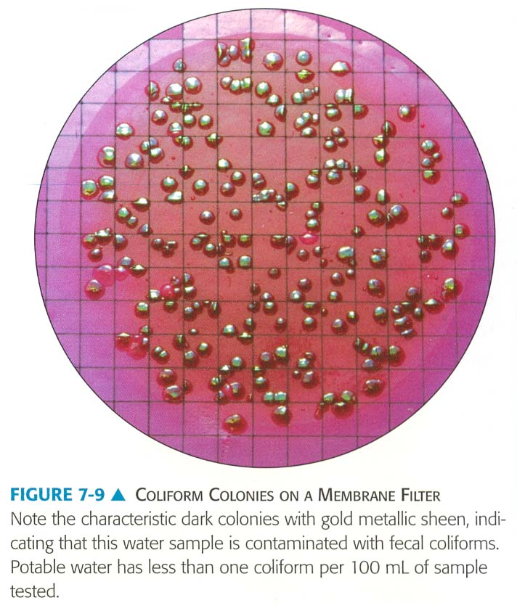
STERILIZAREA
PRIN FILTRARE

Slide 18
Dezinfectanți
CONDIŢIILE GENERALE PE CARE TREBUIE SĂ LE ÎNDEPLINEASCĂ UN AGENT CHIMIC DEZINFECTANT
1) să aibă o puternică acţiune antimicrobiană în concentraţii relativ reduse;
2) să prezinte un grad înalt de solubilitate în apă;
3) să aibă stabilitate în timp, sub formă activă (remanenţă);
4) să nu fie toxic pentru organismul uman, chiar în aplicaţii externe;
5) să nu se combine cu materii organice de pe tegumente care să-l inactiveze;
6) să-şi exercite efectele bactericide cu intensitate apropiată atât la temperatura camerei cât şi la temperatura corpului uman;
7) să aibă capacitate mare de penetrare;
8) să nu degajeze un miros neplăcut, pe cât posibil;
9) să aibă un cost relativ scăzut.

Slide 19
ANTISEPTICE ŞI DEZINFECTANTE
Agent chimic | Acțiune | Utilizări
Alcool etilic (50-70%) | Denaturarea proteinelor și solubilizarea lipidelor | Antiseptic utilizat pentru piele
Izopropanol (50-70%) | Denaturarea proteinelor și solubilizarea lipidelor | Antiseptic utilizat pentru piele
Compuși fenolici (ex. acid carbolic, lizol, hexilrezorcinol, hexachlorofen) | Denaturarea proteinelor și distrugerea membranelor celulare | Antiseptice la concentratii mici; dezinfectante la concentratii mari
Azotat de argint (AgNO₃) | Precipitarea proteinelor | Antiseptice generale, profilaxia infecțiilor oculare la nou născuți
Clorura de mercur | Inactivarea proteinelor prin reacții cu grupările sulfat | Dezinfectant, ocazional utilizat ca antiseptic pentru piele
Clor gazos (Cl₂) | Producerea de acid hipocloros (HClO), agent puternic oxidant | Dezinfectarea apei potabile dezinfectant general
Tinctura de iod (2% I in 70% alcool) | Inactivarea proteinelor | Antiseptic utilizat pentru piele Dezinfectarea apei potabile
Coloranti (cristal violet, metil-violet, verde briliant, albastru de metilen) | Bacteriostatic, bactericid slab | Antiseptic utilizat pentru piele
Oxid de etilena gazos | Agent alchilant | Dezinfectant pentru obiecte din cauciuc și plastic sensibile la căldură
Ozon | Producerea de radicali de oxigen reactivi | Purificarea apei, dezinfectarea apelor menajere
Detergenti (ex. compusi cuaternari de amoniu) | Distrugerea membranelor celulare | Dezinfectante și antiseptice utilizate pentru piele
Antagonisti metabolici (CO, cianuri, para-fluorofenil-alanina) | Interferente cu metabolismul normal
Acizi si baze | Precipitarea proteinelor
Aldehide (formaldehida, glutaraldehida)

Slide 20
SUBSTANŢE PREZERVANTE
SUBSTANȚĂ | CONCENTRAȚIE EFICIENTĂ | UTILIZĂRI
Acid propionic ßi propionați | 0.32% | Agent antifungic în pâine, prăjituri, brânzeturi
Acid sorbic și sorbați | 0.2% | Agent antifungic în brânzeturi, jeleuri, siropuri, prăjituri
Acid benzoic și benzoați | 0.1% | Agent antifungic în margarine, oțet, aromatizante, sucuri
Diacetat de sodiu | 0.32% | Agent antifungic în produse de panificație
Acid lactic | Necunoscută | Agent antimicrobian în brânzeturi, unt, iaurt și murături
Dioxid de sulf, sulfiți | 200-300 ppm | Agent antimicrobian în fructe uscate, struguri
Nitrit de sodiu | 200 ppm | Agent antibacterian în produse din carne și pește
Clorat de sodiu | Necunoscută | Agent antibacterian în produse din carne și pește
Zahar | Necunoscută | Agent antimicrobian în dulcețuri, jeleuri, gemuri etc.
Fum de lemn | Necunoscută | Agent antibacterian în produse din carne și pește

Slide 21
DEZINFECTANTE
AGENT | DENUMIRI DE BRAND | SPECTRU DE ACȚIUNE | AVANTAJE | DEZAVANTAJE
Clor | Clorox. Purex (Hipoclorit de sodiu) | Eficient împotriva bacteriilor și virusurilor. În general, utilizat la o diluție 1:30 pentru albire de uz casnic. Are nevoie de un timp minim de contact. Inactivat rapid de materiale organice | Bun dezodorizant și dezinfectant. Ieftin | Caustică, inactivat rapid de organicmaterial, pierde eficacitatea rapid, produce carcinogen de produse, ruinsclothing.
Dioxid de clor | Oxy Fresh, Dent | Eficient împotriva bacteriilor și virusurilor. Rapid inactivat de materiale organice | Bun dezodorizant și dezinfectant. Soluția diluată este sigură | Nu este ușor disponibile. Scump. Rapid inactivat de material organic. Concentrate fum de dioxid de clor poate betoxic la lhins țesut
Fenol | Lysol , Stericol | Eficient împotriva multor bacterii, fungilor si unele virusuri. Necesită 10 min. de contact. Nu acționează bine pe materiale organice | Dezinfectant bun antibacterian și antiviral. Cost moderat. | Con ridicat en națiune, poate irita șase ochi. andlungs. Nu ucide toate bactena și viruși. Nu pot funcționa bine în prezența organicmaterial
Chlorhexidină gluconat | Nolvasac, Phisohex. Viiosan, Hititane | Eficace împotriva majoritatea bacteriilor și unele drojdii. Necesită 10 minute timp de contact. Nu distruge sporii bacterieni | Eficace împotriva bacteriilor. Non-toxic. Cost moderat ridicat. | Nu eficient împotriva P; eudomonaz.Are notkill spori sau viruși.

Slide 22
DEZINFECTANTE
AGENT | DENUMIRI DE BRAND | SPECTRU DE ACȚIUNE | AVANTAJE | DEZAVANTAJE
Compuși cuaternari de amoniu | Roccal-D Quintacide Paivosol Meiquat Cervlcide | Agent de curățare și și dezinfectant. Eficient împotriva multor tipuri de bacterii, unele virusuri, dar nu contra sporilor sau fungilor. Necesită un timp de contact de 10 minute | Eficient împotriva majorității bacteriilor. Detergent ajută la îndepărtarea materialului organic. Toxicitate redusă | Cost ridicat. Inițial, daca este folosit în soluție diluată nu inactiveaza sporii, fungi sau unele virusuri.
Glutaraldehidă | Wavecid Cidex Sporicid Banaceude Sterol | Eficient împotriva bacteriilor, inclusiv a sporilor și virusurilor. Este foarte stabil în comparație cu alte dezinfectante | Gamă largă. Foarte stabil și eficient | Cost ridicat. Irita pielea, ochii si plamanii
Alcooli |  | Etanolul este eficient împotriva unei varietăți de agenți patogeni dacă acționează un timp suficient (20-30 min). Alcoolul 70% este considerat cel mai eficient dezinfectant. | Gamă largă, cost redus, non-toxic | Necesită timp de contact îndelungat și se evaporă rapidastfel încât articolele trebuie să fie înmuiate în alcool. Inflamabil.
Iod | Vanodina Betadina Povidon Scrubodin | Eficient împotriva majoritatii bacteriilor, inclusiv a sporilor și unele virusuri. Necesită 30 min. timp de contact. Inactivat rapid de materiale organice. | Bun dezinfectant. Termen lung de valabilitate. Cost moderat. | Rapid inactivat de materiale organice. Trebuie să fie utilizat în formă concentrată, pătează suprafetele.
Ulei de pin | Pin-Sol HEXOL | Uleiurile de pin au unele proprietăți dezinfectante dar nu sunt foarte eficiente. | Bun pentru curățare, cost moderat, non-toxic | Nu sunt eficiente în distrugerea agenților patogeni.

Slide 23
METODE DE COLORARE BACTERIANA
Timpii de efectuare a frotiului bacterian
Etalarea – întinderea produsului pe lama, intr-un strat subtire.
Uscarea – la temperatura camerei sau la termostat
Fixarea – fizică sau chimică
Colorarea propriu zisă

Slide 24
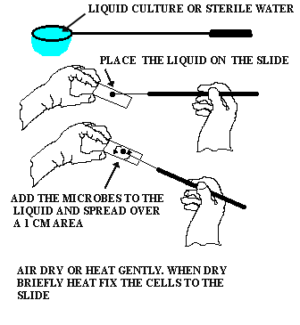
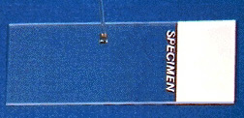
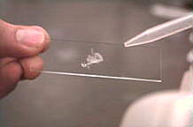
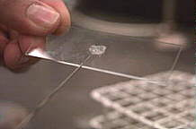
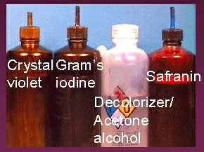
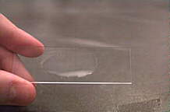
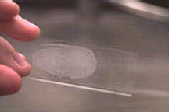
Timpii de efectuare ai frotiului
1. Etalarea

Slide 25
Timpii coloraţiei GRAM
Colorare cu violet de gentiana sau cristal violet, timp de 1-2 min
Mordansare (fixare) cu solutie lugol – 1-2 minute
Spalare cu apa demineralizata
Diferentiere cu solutie de alcool-acetona. Solutia se toarna tinand lama in pozitie inclinata (5-10 sec) pana cand lichidul scurs nu mai este colorat.
Spalare cu apa demineralizata
Recolorare cu solutie de fuxina diluata in prealabil 1/10, timp de 30 sec.
Spalare cu apa demineralizata
Uscare
Examinare la microscop cu obiectiv uscat sau umed

Slide 26
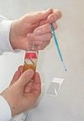
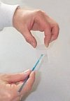
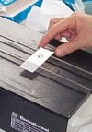
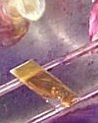
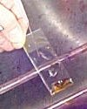
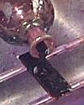
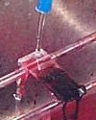
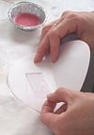
Timpii coloratiei GRAM

Slide 27
Mecanisme de actiune ale colorantilor asupra elementeloc componente bacteriene
Violetul de gentiana coloreaza in violet toate celulele bacteriene, fixându-se pe componentele citoplasmatice.
Lugolul permite fixarea colorantului in celulă
Decolorantul alcool-acetona va decolora bacteriile Gram negative, care au un perete sarac in peptidoglicani, care lasa sa treaca decolorantul ce contine alcool (molecula lipofila). Acesta va decolora citoplasma, eliminand violetul de gentiana.
Dimpotriva, in cazul bacteriilor Gram pozitive, peretele este impermeabil pentru alcool, deoarece contine un strat dens de peptodoglicani. Aceste bacterii vor rămâne colorate în violet
Contra-coloraţia cu fuxină va colora în roşu bacteriile Gram negative decolorate în etapa anterioară. Fuxina nu are efect asupra bacteriilor Gram pozitive care rămân colorate în violet

Slide 28
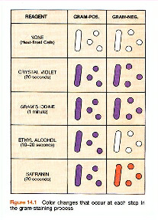
Coloraţia Gram

Slide 29
Prepararea SLIDE MICROSCOPIC

Slide 30
Coloratia Gram

Slide 31
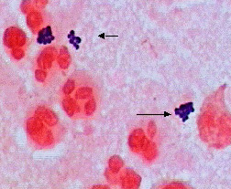
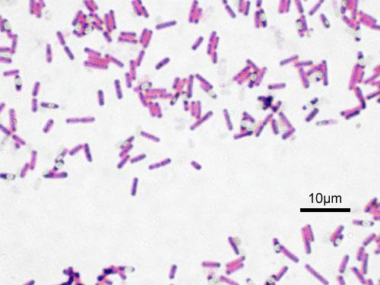
Examinare microscopica
Coci Gram pozitivi
Coci Gram negativi
Escherichia coli Gram -
Bacili Subtilis Gram +

Slide 32
Timpii coloraţiei Ziehl Neelsen
1. După fixarea frotiului la flacără se acoperă lama cu fuxină concentrată (fuxină bazică Ziehl) timp de 10 minute, lama încălzindu-se de 3-4 ori până la emisia de vapori (fără ca soluţia să fiarbă). Încălzirea se face trecând lama pe deasupra unui bec Bunsen sau a unui tampon cu vată înmuiat în alcool.
2. Spălare cu apă de robinet în jet slab
3. Decolorare cu un amestec de alcool (o parte) şi soluţie de acid clorhidric (o parte) până la nuanţa cenuşie a frotiului sau nuanţa roz a decolorantului.
4. Spălare cu apă de robinet
5. Recolorare cu albastru de metilen 1% timp de 1 minut
6. Spălare cu apă de robinet
7. Uscare şi examinare cu obiectiv umed (imersie)

Slide 33
Coloraţia Ziehl-Neelsen
UTILIZARE
Diagnosticul precoce al infecţiilor cu micobacterii
Confirmarea alcool-acidorezistenţei bacteriilor izolate
Monitorizarea evoluţiei pacienţilor supuşi terapiei antimicobacteriene
Poate indica efectuarea altor teste – cultură şi antibiogramă

Slide 34
Metoda de colorare ZN

Slide 35
Coloratia Ziehl-Neelsen

Slide 36
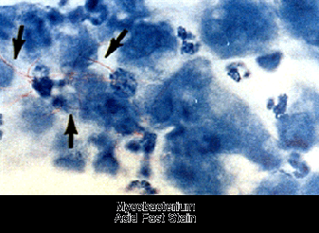
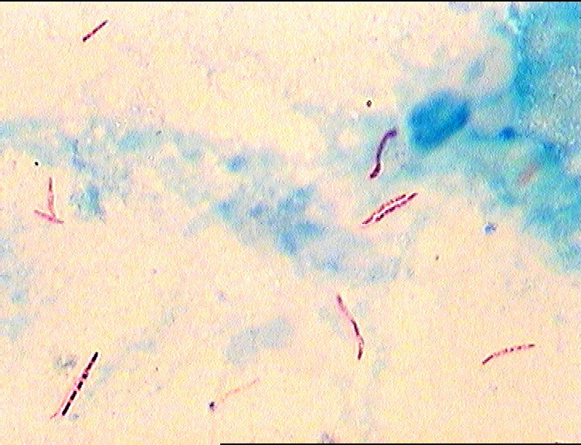
Examinare microscopica
Bacilii Koch-coloratia Ziehl Neelsen

Slide 37
Metode de cuantificare a densităţii bacililor alcool-acido rezistenţi
Sisteme/Scara de cuantificare
Nr de BAAR per camp | Brightf. & IUATLD/WHO Scale (1000x) | Brightf. & ATS Scale (1000x) | Fluor. & IUATLD/WHO Scale (200-250x) | Fluor. & ATS Scale (200-250x)
Zero 1-2/300 campuri 1-9/100 campuri 1-9/10 campuri 1-9/1 campi 10-99/1camp >=100/1camp | Negativ Actual Actual 1+ 2+ 3+ 3+ | Negativ Actual 1+ 2+ 3+ 4+ 4+ | Negativ Actual Actual Actual 1+ 2+ 3+ | Negativ Actual Actual 1+ 2+ 3+ 4+

Slide 38
Coloratia cu albastru metilen
Procedura:
1.Frotiul se acoperă cu soluţie de albastru de metilen (omolog al albastrului de orto-toluidină) timp de 2-7 minute.
2.Se spală colorantul iar lama se lasă să se usuce.
Rezultate: Prin această metoda granulaţiile metacromatice intracelulare se colorează în albastru până la negru , iar restul elementelor celulare în albastru-pal.

Slide 39
Coloratia May-Grunwald-Giemsa
Metoda foloseste un amestec de coloranti acizi, bazici si neutri.
Timpii coloratiei:
Se acopera frotiul cu solutie May-Grunwald
Se adauga aceeasi cantitate de apa distilata neutra
Se amesteca cu ajutorul unei pipete Pasteur
Se asteapta 2 minute
Se varsa solutia de pe lama
Se adauga solutie Giemsa timp de 25-30 minute
Se spala lama cu apa de robinet sub jet slab
Se usuca frotiul
Se examineaza la microscop cu imersie

Slide 40
Imunofluorescenţa
Substanţă fluorescentă Culoare obţinută
Auramină O Verde
Auramină O-Rodamină B Galben/portocaliu
Acridină Orange Galben/portocaliu
Contra-coloraţie | Fond
Permanganat de potasiu Acridină Orange | Maron închis/Negru Galben/portocaliu

Slide 41
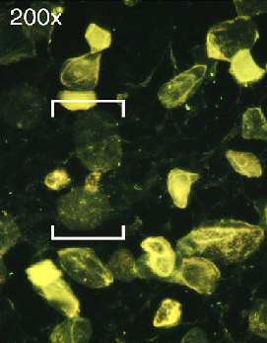
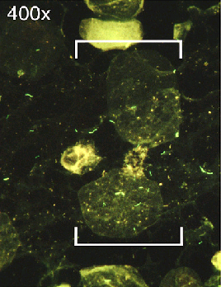
Imunofluorescenţa
Coloraţie cu auramină pe fond colorat cu acridină-portocaliu

